Slide 1
Методы и инструменты разметки требований в многоверсионных текстовых документах.
Доклад подготовил: Зинченко Д.А., группа 428.
Научный руководитель: профессор, Петренко А.К.

Slide 2
Введение
Требования - утверждения относительно атрибутов или свойств программной системы, подлежащей реализации.
Работа с требованиями происходит в течение всего жизненного цикла программной системы.
При изменении систем происходят изменения требований.

Slide 3
Терминология
Требование
Исходный документ
Конечный документ
Фрагмент требования
Разметка (теги) требования
Перенос фрагмента требования
Перенос требования
Структурная разметка документа (разделы, абзацы)

Slide 4
Выделение фрагмента требования
Пример требования, выделенного в документе TTCN-3 core language
<span class="requality_text id_9c4d9f38-6847-405a-8440-ccd21b0cd4f5"><a name="9c4d9f38-6847-405a-8440-ccd21b0cd4f5" id="id_9c4d9f38-6847-405a-8440-ccd21b0cd4f5" class="requality_id"></a>Procedure calls may be used for testing implementations which are not message based.</span>

Slide 5
Постановка задачи
Необходимо разработать библиотеку, позволяющую осуществлять перенос требований из исходного документа в конечный.

Slide 6
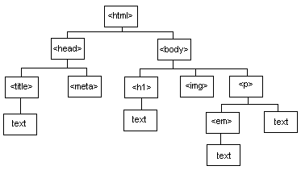
Представление документа в виде DOM дерева
Документ можно преобразовать в иерархическую структуру (объектную модель), для этого используется библиотека JDOM 2.0.6.

Slide 7
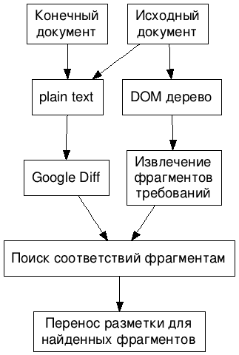
Решение, реализованное в Requality

Slide 8
Google Diff
Позволяет быстро сравнить два текста, возвращая в качестве результата работы список объектов вида:
(<type>, <text>), type – одного из трех видов: EQUAL
INSERT
DELETE

Slide 9
Особенности алгоритма
Независимость от xhtml разметки документов
Скорость работы
Зависимость от результатов работы diff алгоритма
Зависимость от результатов работы алгоритма преобразования xml -> plain text

Slide 10
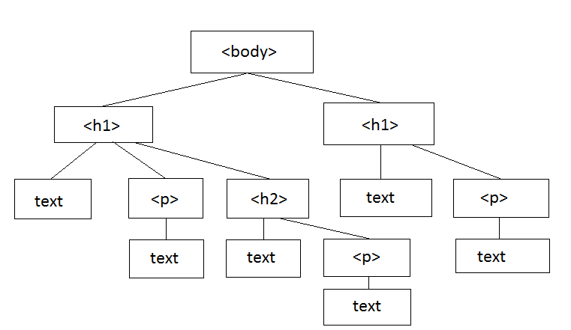
Внутреннее представление документа
На основе DOM дерева построим другое представление документа, отражающее его структурную разметку.

Slide 11
Основная идея решения
Найти фрагмент требования в конечном документе, путь до которого в дереве разметки соответствует пути до раздела, где лежит фрагмент в исходном документе.
Поиск пути в дереве конечного документа осуществляется по тексту заголовков разделов, соответствующих вершинам в пути до фрагмента в исходном документе.

Slide 12
Алгоритм решения
Документ (исходный и конечный)
DOM дерево
Дерево разметки документа
Извлечение фрагментов требований (для исходного документа)
Для каждого фрагмента требования:
Получить путь в дереве разметки до раздела максимальной глубины, в котором находится этот фрагмент
Найти аналогичный путь и раздел в конечном документе, извлечь его текст, и убрать незначащие символы
В явном виде (например, алгоритмом прямого поиска) попытаться найти текст фрагмента в тексте секции
Если фрагмент был найден, осуществить перенос тегов требования в конечный документ – через дерево разметки и DOM дерево. В противном случае считается, что фрагмент перенести не удалось

Slide 13
Особенности алгоритма
Добавление, удаление, изменение порядка разделов не влияет на эффективность работы переноса требований
Добавить возможность переноса фрагментов, для которых можно найти только частичное соответствие, проще, чем в алгоритме, использующем diff
Не работает при переносе требований между разделами текста и изменении его глубины

Slide 14
Результаты экспериментов
Документ | Версии | Примерный объем (тыс. символов) | Количество найденных фрагментов | %
ETSI TS 103 097 | V1.1.12 – 1.1.14 | 77 | 101/102 | 99.0
TTCN-3 core language part 3 head 5 | V4.5.1 – 4.6.1 | 32 | 169/172 | 98.3
TTCN-3 core language part 4 head 6 | V4.5.1 – 4.6.1 | 104 | 495/510 | 97.1
TTCN-3 core language part 5 head 7 | V4.5.1 – 4.6.1 | 20 | 72/76 | 94.7
POSIX (*), fprintf | Issue 6, 2004 – Issue 7, 2008 | 32 | 104/123 | 84.5
POSIX, fwprintf | Issue 6, 2004 – Issue 7, 2008 | 23 | 93/111 | 83.8
POSIX, environ(exec) | Issue 6, 2004 – Issue 7, 2008 | 33 | 83/112 | 74.1
POSIX (all) | Issue 6, 2004 – Issue 7, 2008 | ?? | 8828/11011 | 80.2
Linux Standard Base Core Specification (all) | 3.1 – 4.0 | ?? | 2628/2933 | 89.6
* The Open Group Base Specifications IEEE Std 1003.1

Slide 15
Заключение
Исследован алгоритм переноса разметки требований системы Requality
Разработан и реализован альтернативный алгоритм, использующий xhtml разметку документа для поиска соответствий фрагментам требований
Проведены эксперименты, проверяющие работу разработанного алгоритма

